Slide 1
Министерство науки и высшего образования Российской Федерации
ФГАОУ ВО «Северо-Восточный федеральный университет имени М.К. Аммосова»
Институт математики и информатики
Кафедра «Информационные технологии»
Автоматизация составления рабочих программ дисциплин
ВЫПУСКНАЯ КВАЛИФИКАЦИОННАЯ РАБОТА
Направление подготовки: 02.03.02 «Фундаментальная информатика и
информационные технологии»
Выполнил: студент IV курса группы БА-ФИИТ-18 ИМИ СВФУ
Степанова Надежда Николаевна
Руководитель: Эверстов В.В, старший преподаватель кафедры ИТ ИМИ СВФУ
Якутск 2022

Slide 2
Актуальность
Актуальность данной работы, обусловлена основной нагрузкой на преподавателей и нерациональной тратой времени, на трудоёмкий и долговременный процесс создания и редактирования рабочих дисциплин.

Slide 3
Цель и задачи
Цель исследования: изучение предметной области и анализ аналогов.
Для выполнения заданной цели необходимо решить следующие задачи:
изучить предметную область
проанализировать аналоги

Slide 4
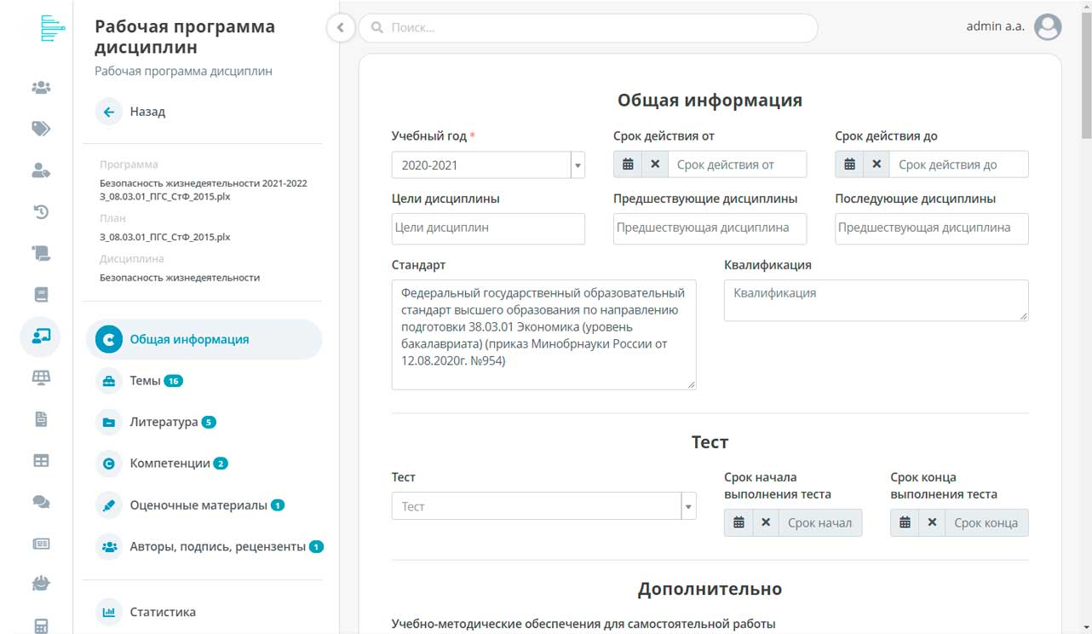

Аналоги

Slide 5
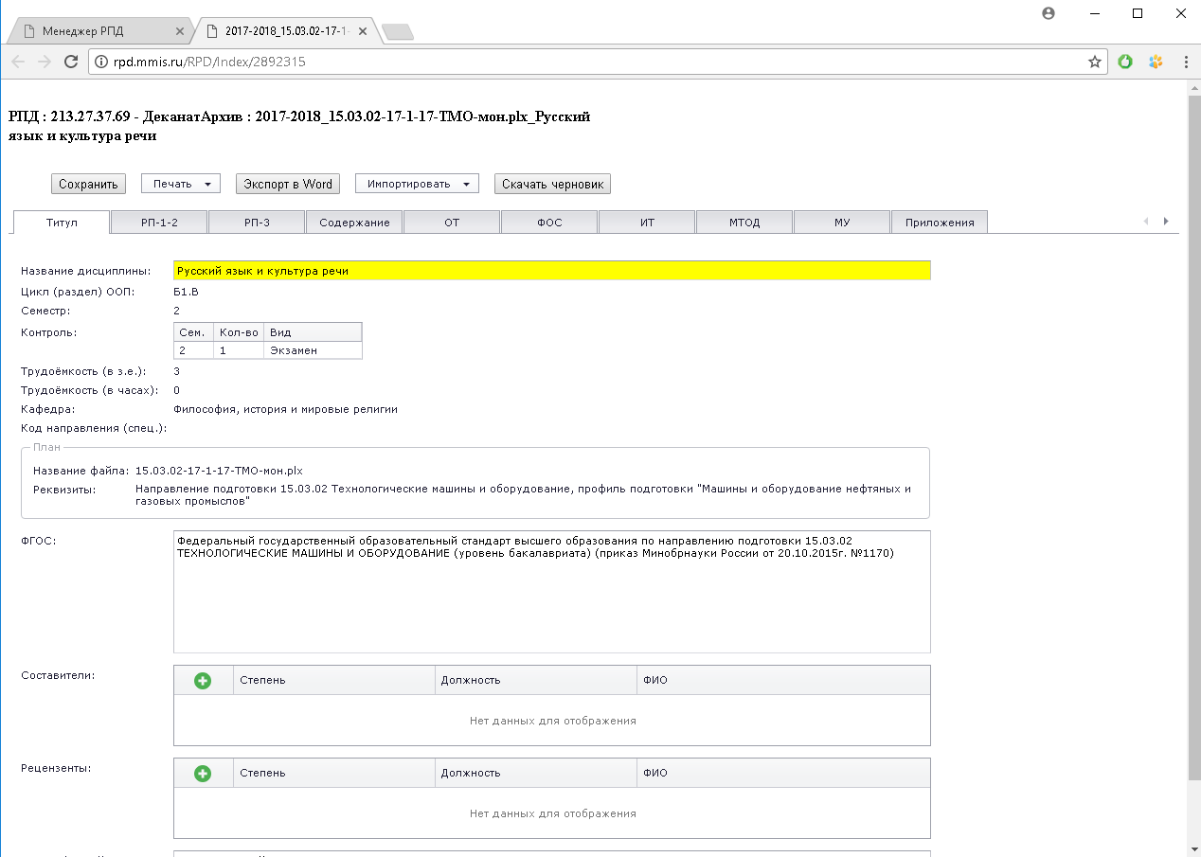

Slide 6



Инструменты разработки

Slide 7
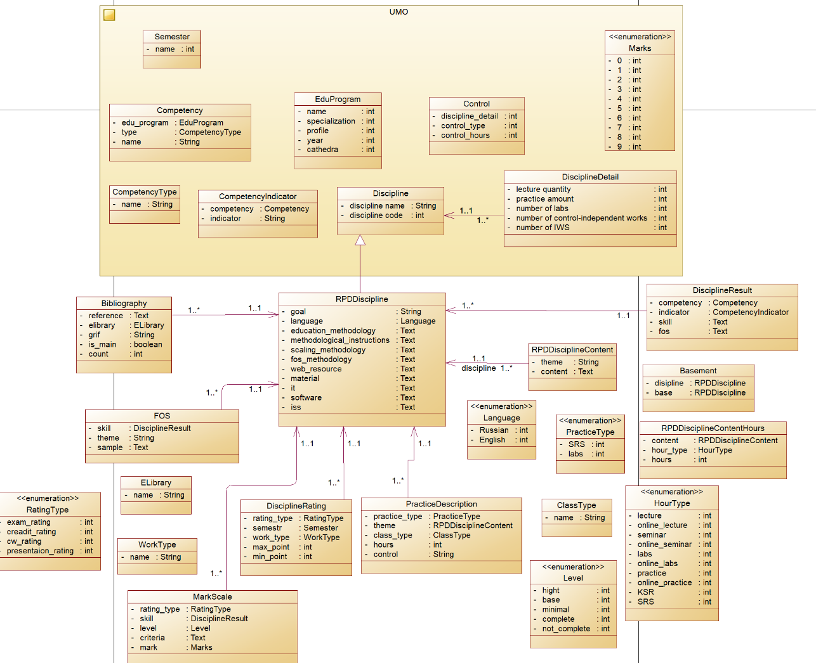
Модель классов

Slide 8
Министерство науки и высшего образования Российской Федерации
ФГАОУ ВО «Северо-Восточный федеральный университет имени М.К. Аммосова»
Институт математики и информатики
Кафедра «Информационные технологии»
Автоматизация составления рабочих программ дисциплин
ВЫПУСКНАЯ КВАЛИФИКАЦИОННАЯ РАБОТА
Направление подготовки: 02.03.02 «Фундаментальная информатика и
информационные технологии»
Выполнил: студент IV курса группы БА-ФИИТ-18 ИМИ СВФУ
Степанова Надежда Николаевна
Руководитель: Эверстов В.В, старший преподаватель кафедры ИТ ИМИ СВФУ
Якутск 2022

